Slide 1
{title}

Slide 2
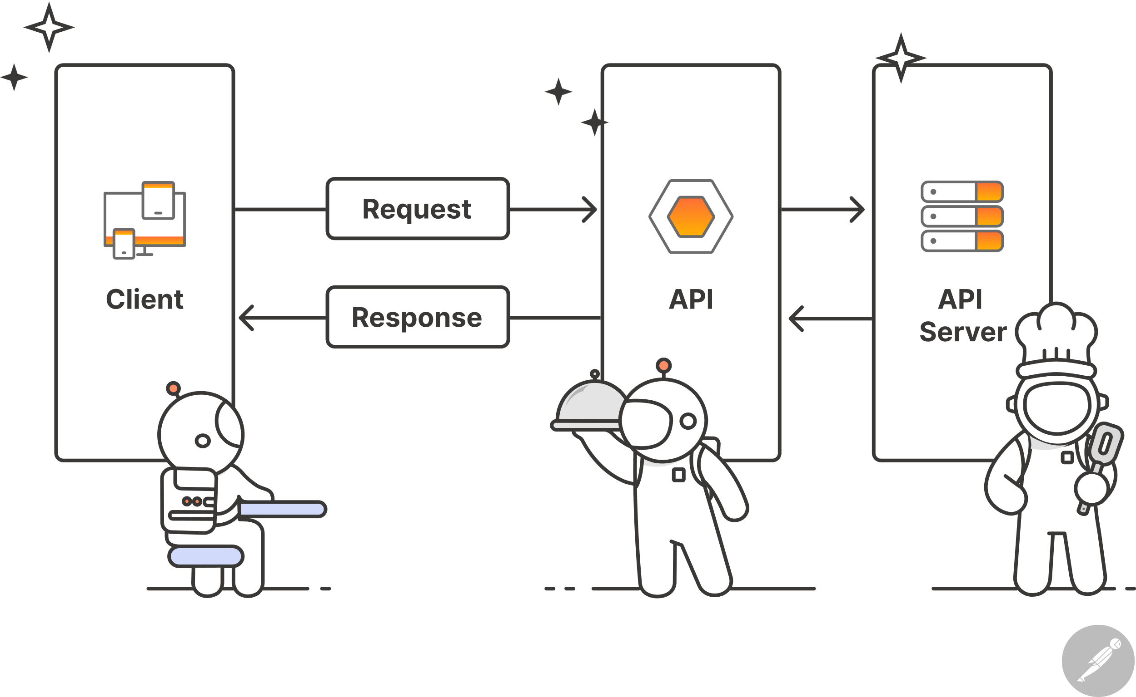
{title}
{content}
{code}

Slide 3
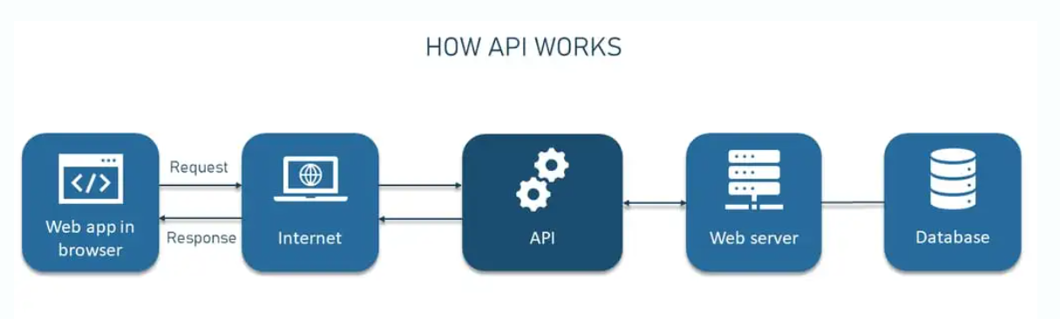
{title}
{content}
{code}

Slide 4
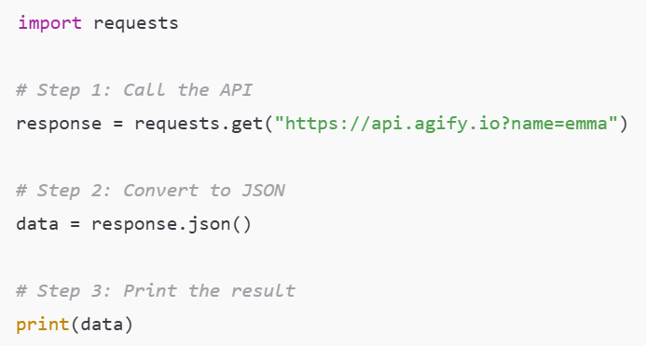
{title}
{content}
{code}

Slide 5
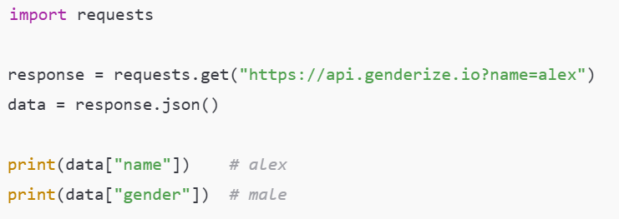
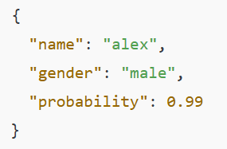
{title}
{content}
{code}
Example: Simple JSON Access
Sample API Response:

Slide 6
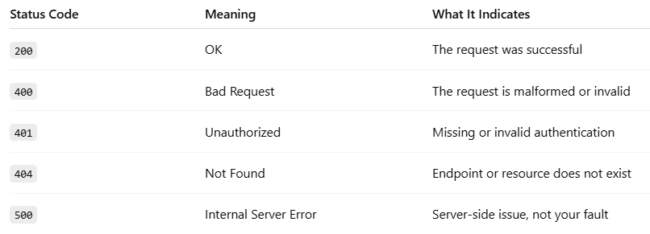
{title}
{content}
{code}
Common HTTP Status Codes:

Slide 7
{title}
{content}
{code}

Slide 8

{title}
{content}
{code}

Slide 9
{title}
{content}
{code}

Slide 10
{title}
{content}
{code}

